Slide 1


МАТЕМАТИКА
Урок 8

Slide 2
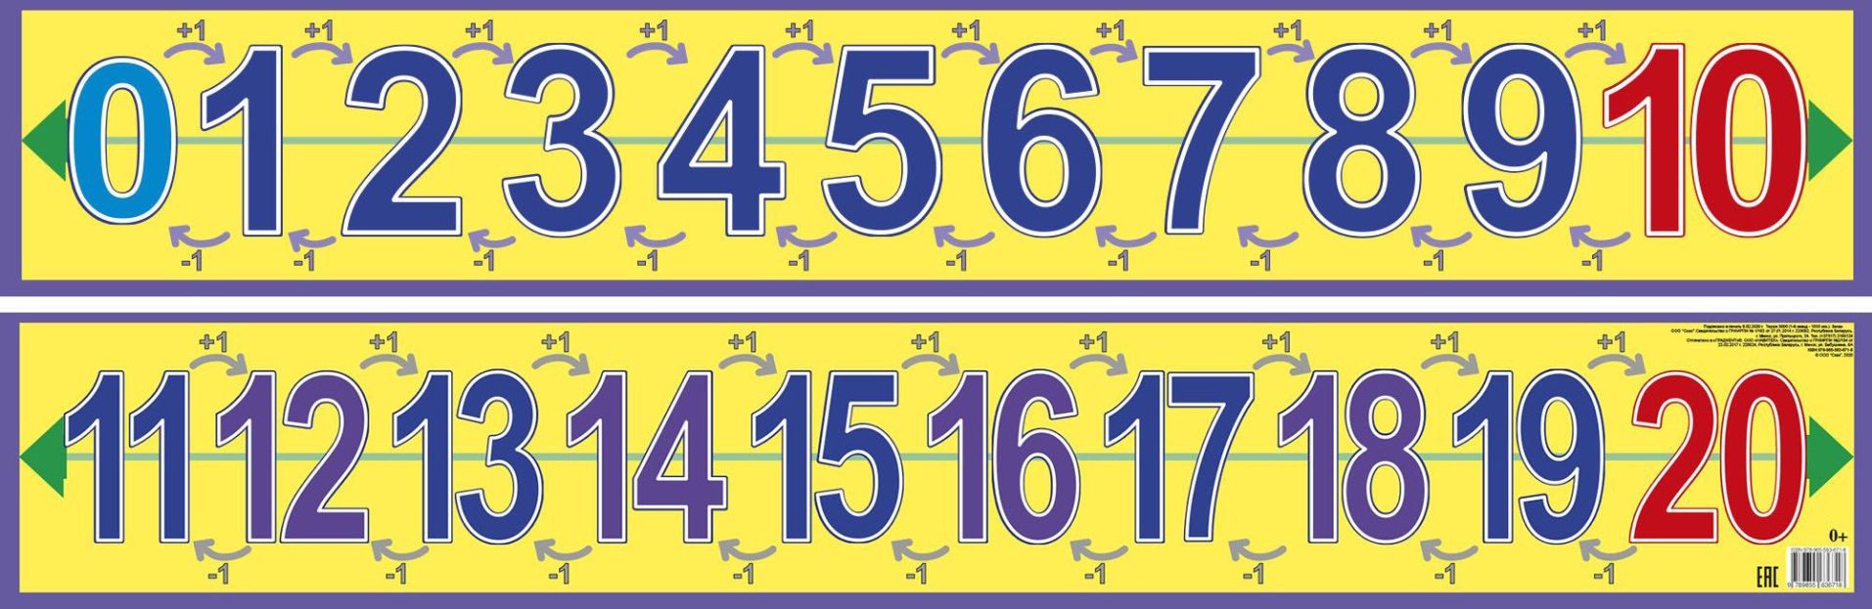
Давайте посчитаем

Slide 3
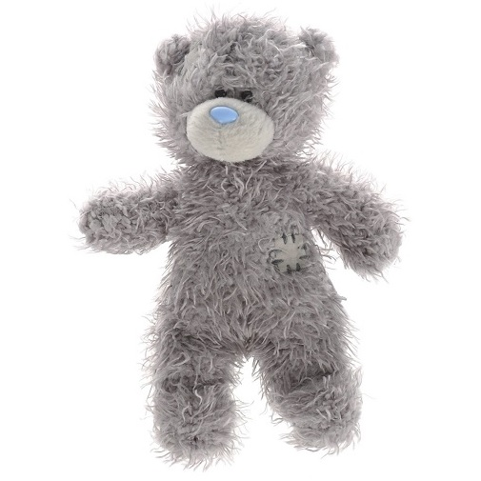

Slide 5
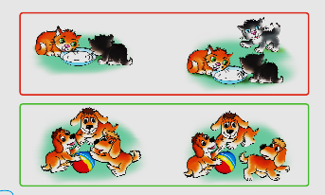
2
+
1
=
3
3
-
1
=
2

Slide 6
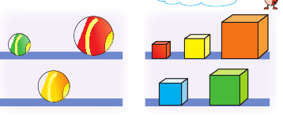

Slide 7
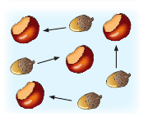
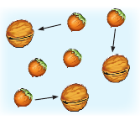

Slide 8

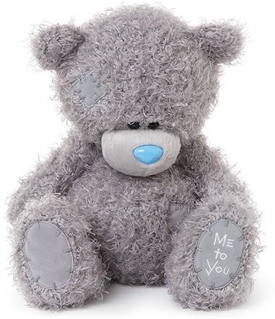
Notes:
Разбойники приготовили для вас новые задания.
-Сколько кружков нарисовано в первом прямоугольнике?
-Во втором прямоугольнике нужно разместить столько же квадратов.
-В третьем прямоугольнике нужно разместить треугольники, чтобы их было больше, чем кружков на 1.

Slide 9
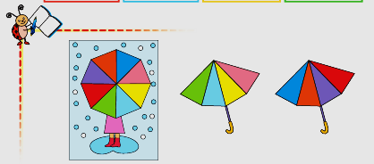
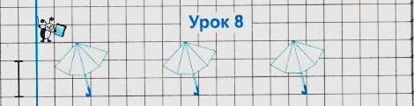

Slide 10

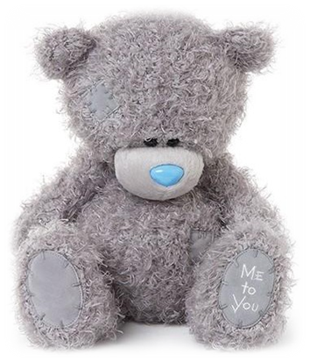

Slide 11
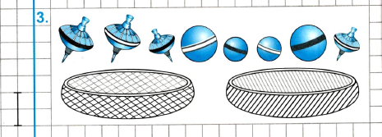


Slide 14



Slide 15
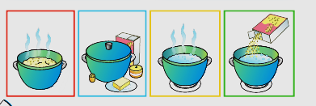
4
1
2
3

Slide 16
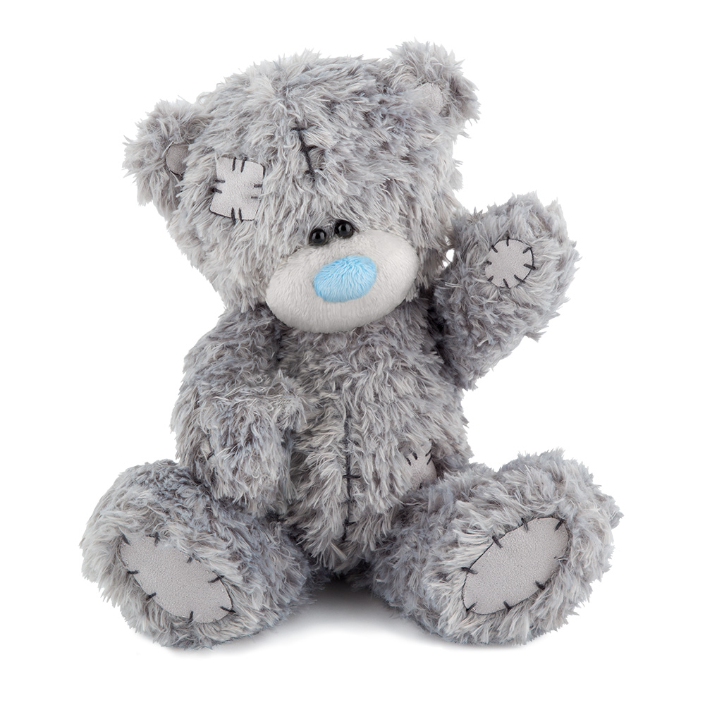
Спасибо
за работу
на уроке

